Slide 1
树莓派开发
11 用树莓派做视频监控

Slide 2
1、给树莓派装上摄像头
第一步： 将摄像头连接到树莓派上 现在的摄像头都是支持USB口的，因此，将摄像头的USB头，插到树莓派上，就完成了摄像头与树莓派的物理连接

Slide 3

1、给树莓派装上摄像头
第2步，让树莓派识别摄像头
树莓派上的操作系统是Raspbian “wheezy”——一个基于Linux的Debian完整操作系统，早前的版本可能不能自动识别摄像头，但我们现在用的版本（2014-06-20-wheezy-raspbian.img）是可以自动识别的，所以不要做任何事情。
将USB摄像头接到Pi上后，可能需要安装摄像头驱动，但我们现在使用的版本(2014-06-20-wheezy-raspbian.img)已经包含了V4L2驱动，所以不要再安装驱动了。
验证一下：
pi@raspberrypi ~ $ ls -l /dev/video0
结果如图：

Slide 4
1、给树莓派装上摄像头
第三步：在raspi-config中使能摄像头 sudo raspi-config
移动到第5项——“Enable Camera”选项，按下回车键，进入camera使能设置页，选择Enable，回车。
选择树莓派“重启”
一般系统Camera都是使能的，但为了保险起见，此步做以下。

Slide 5
2、视频监控软件
所谓“视频监控”有不同的概念：
本地、远程（内网、外网）
视频、图像
一般理解的视频监控是：
1、通过摄像头获取图像
2、通过网络将图像上传到服务器上（解决固定IP，不是
必须的）
3、用手机通过APP从服务器获取图像
树莓派的作用是：采集图像和将图像上传到网络。
有很多种视频监控软件，其实差别还是比较大的：
Fswebcam
Motion
mjpg-streamer

Slide 6
2、安装监控软件
Motion是比较有名的监控软件
Motion的操作过程是：
首先初始化设备和创建管理线程，探测并打开视频设备（如果是USB 摄像头，则设备名称是/dev/video0。
如果打开设备成功，则需要读取并设置视频设备的一些参数信息，如摄像头类型，帧大小，和图像数据读取方法等。
之后是创建图像采集线程Thread0，打开socket等待客户端建立连接，连接成功后创建线程service向客户端传输图像。
当图像采集线程退出时，程序结束。
Motion还具有侦探动态图像、传输图片、甚至支持MySQL操作等功能。

Slide 7
3、修改配置项
安装软件motion
sudo apt-get install motion
配置motion，具体方法为：
修改/etc/motion/motion.conf文件：
Daemon = off 改为on（始终在后台运行，用top查进程杀掉）
webcam_localhost = on改为off（不限制只在局域网内访问motion的监控结果）。
默认的监控端口为8081，改不改都可。
为了方便，设置开机自动运行，方法为更改/etc/default/motion文件，把 start_motion_daemon=no改为yes。
重启树莓派，重启后就可以看到效果了，在浏览器输入树莓派IP：端口就可以了。

Slide 8
4、关键配置项说明
/etc/motion/motion.conf文件的主要内容是
daemon off
setup_mode off
videodevice /dev/video0
v4l2_palette 2
width 640
height 480
framerate 2
threshold 3500
threshold_tune off
# Noise threshold for the motion detection (default: 32)
noise_level 64
gap 10
quality 50

Slide 9
4、关键配置项说明
# Use ffmpeg to encode mpeg movies in realtime (default: off)
ffmpeg_cap_new on
ffmpeg_cap_motion on
ffmpeg_bps 500000
ffmpeg_video_codec msmpeg4
snapshot_interval 1
locate on
target_dir /mnt/flash_8G/motion/snapshots
snapshot_filename %v-%Y%m%d%H%M%S-snapshot
jpeg_filename %v-%Y%m%d%H%M%S-%q
movie_filename %v-%Y%m%d%H%M%S
webcam_port 8081
webcam_quality 60
webcam_motion off
webcam_maxrate 8
webcam_localhost off

Slide 10
4、关键配置项说明
# TCP/IP port for the http server to listen on (default: 0 = disabled)
control_port 8080
control_localhost off
control_html_output on
on_event_start /home/pi/motion/on_motion_detected.sh
on_event_end /home/pi/motion/on_motion_end.sh

Slide 11
4、关键配置项说明
daemon off:关掉deamon模式。否则运行motion后，会在后台直接运行，需要用top命令查看出motion的进程号，才能kill掉motion进程。
locate on: 设置当探测到图像中有运动时，把运动区域用矩形框起来。
videodevice /dev/video0: 设置加载USB摄像头的设备，一般为video0，当使用network webcam，需要设置netcam_url，此时，videodevice选项自动失效。
v4l2_palette 2:设置图像的编码格式为MJPEG，可选值为0-8，分别对应的不同的图像编码格式。
width和height:设置图像、视频的长度和宽度，值越大，图像越清晰，但所需的网络流量越大，为降低占用的宽带流量，这里设置为640和480。
threshold_tune off: 设置是否使用motion detection阈值自动调节。当设置为on时，下一个设置threshold 4500自动失效。设置off时，可以由threshold指定当探测到多少像素变化时，判断为图像中有运动。
ffmpeg_cap_new on: 指在侦测到运动时，用视频纪录下来。
ffmpeg_video_codec msmpeg4: 设定视频的编码器。
/target_dir /mnt/tmp_motion: 当探测到运动时，图片和视频的保存路径，这里设为保存在U盘下。默认为/var/lib/motion/snapshots。

Slide 12
4、关键配置项说明
snapshot_interval 1: 设定自动采集图片的周期，当有运动被检测到时,采集频率会自动变高。
webcam_port 8081:设置视频输出流的访问端口，默认8081端口。当需要外网访问motion监控的过程时，需要设置webcam_localhost为off，即不限制只在局域网内访问motion的监控结果。
control_port 8080:设置motion的网络控制端口，通过该端口可查看和修改motion.conf里的配置，如要外网访问，需设置control_localhost为关闭。
on_event_start /home/pi/motion/on_motion_detected.sh: 设置当探测到运动时，执行指定目录里的文件，这里设定为执行/home/pi/motion/目录下的on_motion_detected.sh脚本命令。
on_event_end /home/pi/motion/on_motion_end.sh: 当on_event_start事件开始后，即检测到运动之后， 若连续10秒不能再检测到运动时，执行指定目录下的文件，这里设置为执行/home/pi/moiton/目录下的on_motion_end.sh脚本命令。10秒参数由gap 10选项设定。

Slide 13
5、事件脚本
当开启motion视频监控进程时，motion会一定帧速拍摄JPEG的监控图像
当侦测到画面有指定大小的像素变化时，即监控范围内有物体运动时，motion将触发on_event_start事件，执行用户设置的on_event_start事件的脚本命令。
当检测到运动之后，如果有连续10秒钟像素的变化的值小于阈值，即不能再检测到运动时，触发on_event_end事件，执行用户设置的on_event_end事件的脚本命令。

Slide 14
5、事件脚本
on_motion_detected.sh脚本作用是，记录下探测到运动时的时间，即拍摄的视频文件的文件名的一部分。
把这个时间值存到/home/pi/motion/tmp/videotime文件中。该脚本内容如下：
#!/bin/bash
echo "on_motion_detected start!"
DATE=$(date +"%Y%m%d%H%M%S")
ALARM_TIME="/home/pi/motion/tmp/videotime"
echo "$DATE"> $ALARM_TIME

Slide 15
5、事件脚本
而on_motion_end.sh脚本的作用是用于查找指定的视频文件，并将视频文件以邮件形式发送到用户指定的邮箱，当邮件发送失败时，将视频保存到大容量的存储盘中，减少对SD卡的写操作。

Slide 16
5、事件脚本
当motion检测到的运动结束后，将拍摄的运动视频文件（.avi文件）发送到指定邮箱里。
avi视频的文件名为一个序号+检测到运动的时间+”.avi”，而检测到运动的时间，根据on_motion_detected脚本，保存在/home/pi/motion/tmp/videotime文件里，理论上只要从文件里读出时间，然后补全文件名，该序号由*号替代，便能发出邮件。
但是，由于程序运动效率原因，有时会出现记录的时间同开始录制avi视频的时间差1秒的情况，虽然只有一秒，但足以导致脚本找不到avi文件，无法正确发出监控视频。
因设置了gap为10，即10秒内最多只有一个视频。所以，可以去查找，以videotime中所记录的时间及其上一秒的时间命名的视频文件。

Slide 17
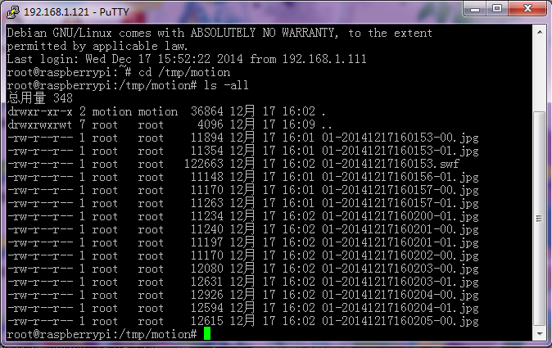
6、运行结果1
根据设置，在/tmp/motion下，保存了大量的视频和图像文件（依摄像头下物体运动的多少和时间的长短）。
其中，视频文件约为10秒长度。
系统关机之后，这些文件将会被删除（因为是/tmp目录），因此，motion可以在删除之前，把这些文件发送到你的信箱中。
可以试试在conf中，把保存地址改在别的目录下。

Slide 18
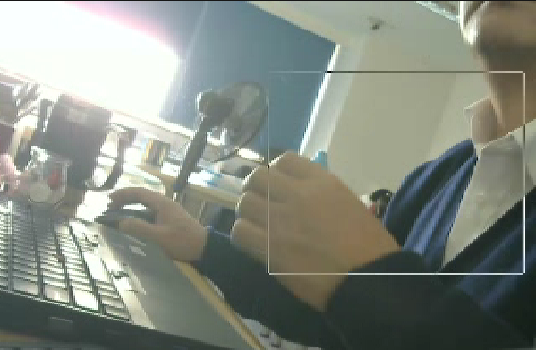
6、运行结果1
看一下视频swf文件及图形jpg文件，图中方框，就是运动的部分。

Slide 19
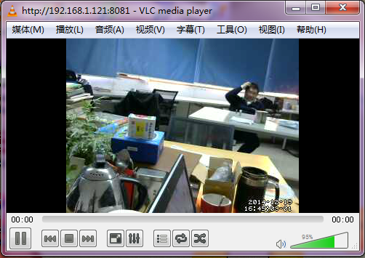
6、运行结果2
在PC浏览器上输入：树莓派IP：8081（不行？）
在电脑端，无论是Windows，Linux还是OSX，或者安卓机器，需要安装VLC（一种媒体播放器软件），现在就可以打开VLC，然后打开媒体-》网络串流-》输入http://PI的IP地址:8081查看实时不卡的网络监控了。

Slide 20
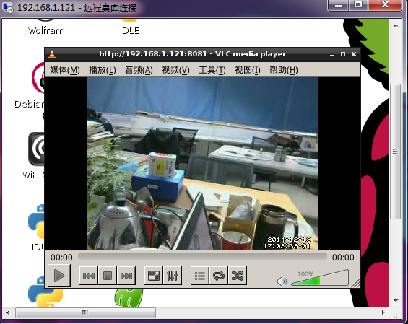
6、运行结果2
在树莓派上同样可以看到此视频流
安装VLC
apt-get install vlc
系统告诉我们，VLC是预装的。
直接在菜单（其他）上找到VLC，运行，填IP地址，结果与在PC上是一样的。
在手机上，下载VLC，一样！

Slide 21
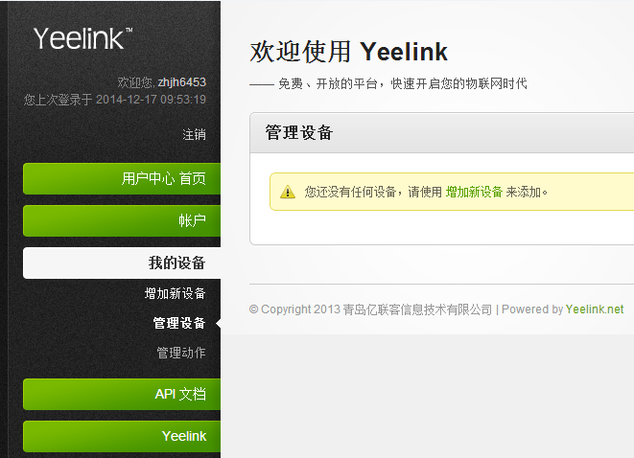
7、另一种网络监控（yeelink）
1、安装抓图软件fswebcam
sudo apt-get install fswebcam
2、登录Yeelink(http://www.yeelink.net/)，完成注册过程。

Slide 22
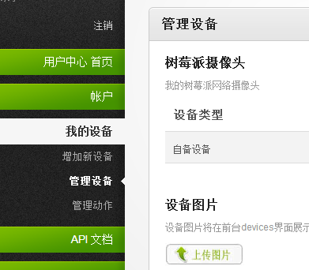
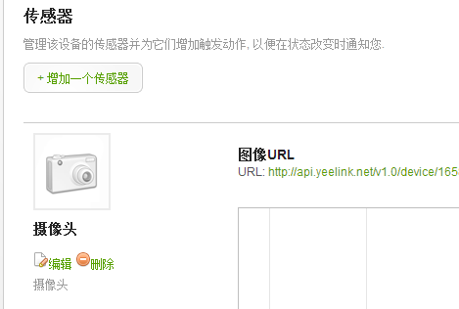
8、在yeelink上添加设备
3、在用户中心增加一个设备——树莓派摄像头
4、再为此设备增加一个图像传感器——摄像头。

Slide 23
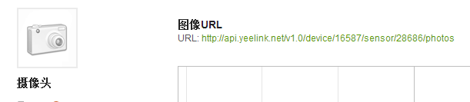
8、在yeelink上添加设备
在添加了摄像头后，一个重要的信息要记下来：
这是后面传输时要用到的设备ID和传感器ID
在本例中设备ID是：16587，传感器ID是：28686

Slide 24
9、树莓派上的命令脚本
5、在/home/pi下创建脚本yeelink.sh, 内容为以下两行命令, 其中的ApiKey和URL请改为自己设备对应的信息。
sudo fswebcam -d /dev/video0 -r 320x240 --bottom-banner --title "RaspberryPi @ Yeelink" --no-timestamp /home/pi/yeelink.jpg
这行是拍摄一张照片，保存在本地：/home/pi/yeelink.jpg
curl --request POST --data-binary @"/home/pi/yeelink.jpg" --header "U-ApiKey: xxxxxxxxxxxxxxxxxxxx" http://api.yeelink.net/v1.0/device/1022/sensor/1294/photos
为脚本增加可执行权限
pi@raspberrypi ~ $ chmod +x yeelink.sh

Slide 25
10、POST命令解释
在curl --request POST --data-binary @"/home/pi/yeelink.jpg" --header "U-ApiKey: xxxxxxxxxxxxxxxxxxxx" http://api.yeelink.net/v1.0/device/1022/sensor/1294/photos
命令中，使用了POST上传图像命令。所谓：图像数据由key和value组成的键值对, 图像内容则是二进制图像文件。
Yeelink给出了上传和下载的API列表
上传图像/v1.0/device/<device_id>/sensor/<sensor_id>/photos/v1.0/device/<device_id>/sensor/<sensor_id>/photo/info/<key>
获取图像（信息）/v1.0/device/<device_id>/sensor/<sensor_id>/photo/content/<key>
获取图像（内容）/v1.0/device/<device_id>/sensor/<sensor_id>/photo/content/<key>

Slide 26
10、POST命令解释
上传图像：
对该URL的一个HTTP POST请求会为指定的图像传感器上传一幅新的图像, 使用此API来为图像传感器存储图像数据, 目前只支持上传jpg, png, gif类型的图像。
URL
http://api.yeelink.net/v1.0/device/<device_id>/sensor/<sensor_id>/photos
请求参数
参数名 必需 类型 说明
device_id true string 设备ID
sensor_id true string 传感器ID
在本例中设备ID是：16587，传感器ID是：28686

Slide 27
10、POST命令解释
数据格式
binary
注意：此处格式与数值型传感器等不同，不再使用JSON格式，而是直接上传图片的原始内容
Method
POST
返回值
HTTP Headers only
访问授权
需要在HTTP Header中增加API Key来授权写入操作, 具体请参照API Key，支持一次传送一幅图像数据。

Slide 28
10、POST命令解释
请求实例
curl --request POST --data-binary @datafile.jpg --header "U-ApiKey: YOUR_API_KEY_HERE" http://api.yeelink.net/v1.0/device/12/sensor/3/photosNote:需要在HTTP Header中增加API Key来授权写入操作, 具体请参照API Key. 支持一次传送一幅图像数据.
Note:目前限定相邻图像数据上传间隔须大于等于10s, 过于频繁的请求会收到406 Response.
其他参数请参看http://www.yeelink.net/developer/apidoc/12

Slide 29
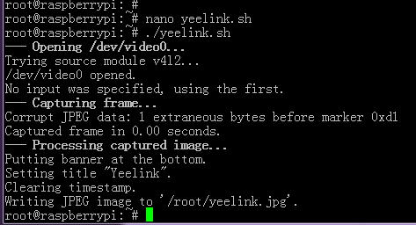
11、执行与结果
手动执行一次
./yeelink.sh
得到如下运行结果：

Slide 30
12、设置为定时执行
6、将脚本加入cronjob定时任务
crontab -e
加入下面一行, 让脚本每分钟运行一次, 保存退出。
*/1 * * * * /home/pi/yeelink.sh
crontab是一个Linux下的定时执行工具，可以在无需人工干预的情况下运行作业。它是内置程序，任何版本的Linux都带有这个程序。

Slide 31
13、crontab命令解释
crontab命令选项: -u 指定一个用户。 -l 列出某个用户的任务计划。 -r 删除某个用户的任务。 -e 编辑某个用户的任务。
可使用crontab -e编辑定时任务，crontab定时任务格式如下
Minute Hour Day Month Dayofweek Command
参数范围:
0-59 0-23 1-31 1-12 0-6 Command
例子：
30, 8-11 */1 * * ls
上述命令表示每天的8-11点的第30分钟执行一次ls命令。

Slide 32
14、实现网络监控
至此树莓派端的搭建已经完成，然后插上网线，连接电源，就可以自动进行传输了。
到Yeelink个人中心看看你的成功吧，如下图所示。为了保证图片传输速率，我在树莓派端搭建的时候将图片设置成了320×240像素，一般使用已经足够了，间隔拍摄时间是1分钟，从Yeelink时间线中可以看到，基本每分钟都会传输一张图片。

Slide 33
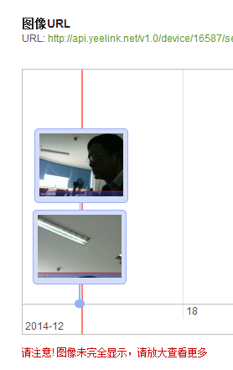
14、实现网络监控
在yeelink上，点击右边这样的图像URL
在设备/传感器下面，就可以看到已经有一张图传来了。
再运行一次，又来一张
这样把摄像头放在任何地方，自己坐在世界的另一个任何地方，都可以看到每分钟一张的实时监控照片了。
Yeelink是否会被你的图像“撑”爆了？

Slide 34
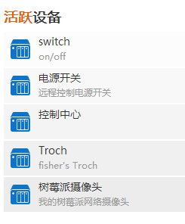
14、实现网络监控
在你自己的手机上安装yeelink客户端APP
也可以看到上述内容。
在yeelink上的活跃应用有：

